Slide 1
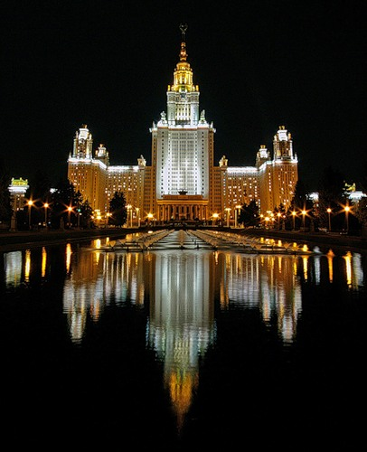
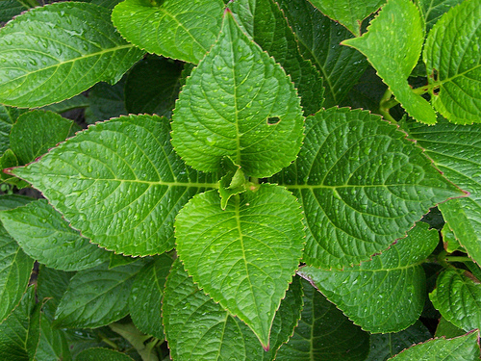
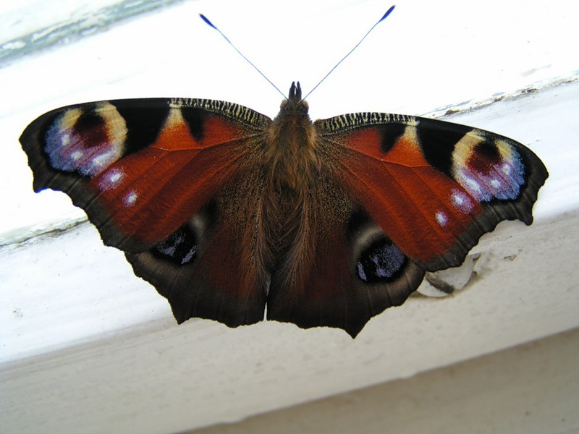
Симметрия Вокруг Нас.
Выполнила :
Ученица 9 “Б” класса
МОУ “СОШ” №23
Харченко Мария
Руководитель:
Кочеткова М.А.

Slide 2
Цель проекта :
Ознакомиться с симметрией в природе, технике, быту, искусстве, русском языке, математике. Узнать какая она бывает, её польза.

Slide 3
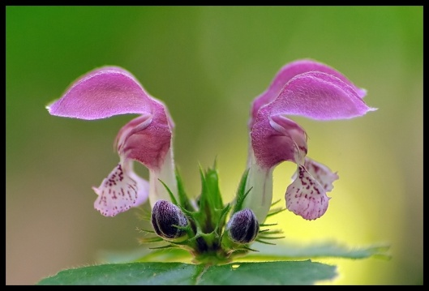
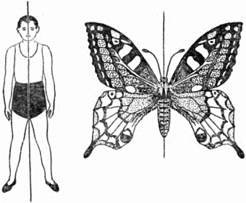
Определение :
В древности слово «симметрия» употреблялось как «гармония», «красота». Действительно, по-гречески оно означает «соразмерность, пропорциональность, одинаковость в расположении частей».

Slide 4
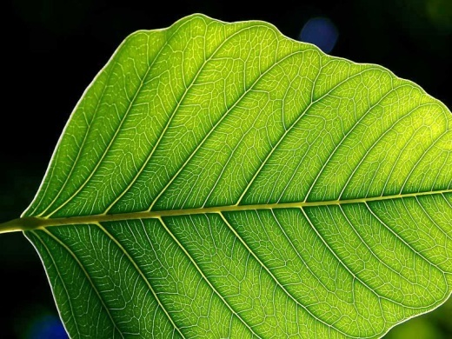
Содержание :
Симметрия в природе
Симметрия в технике
Симметрия в быту
Симметрия в искусстве
Симметрия в русском языке
Симметрия в математике

Slide 5
Великие слова:
Симметрия является той идеей, посредством которой человек на протяжении веков пытался постичь и создать порядок, красоту и совершенство”.
Г. Вейль

Slide 6
Симметрия в природе:
На явления симметрии в живой природе обратили внимание ещё в Древней Греции пифагорейцы в связи с развитием учения о гармонии (V век до н.э.). В XIX веке появились единичные работы, посвящённые симметрии в растительном и животном мире.

Slide 7
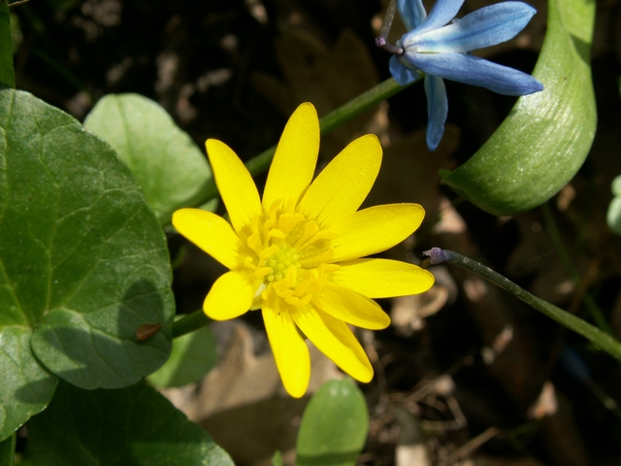
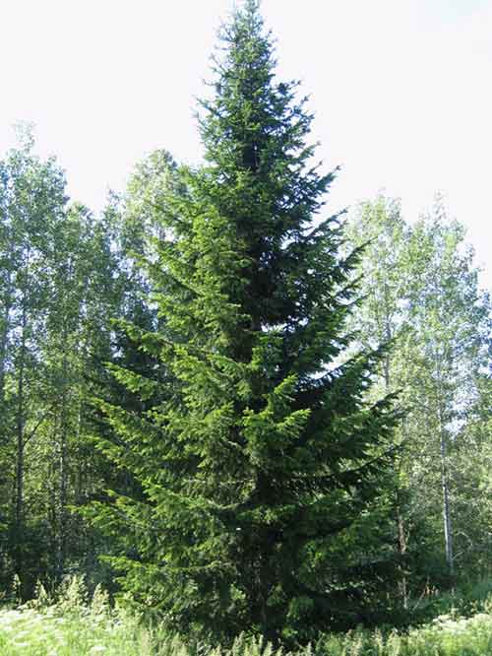
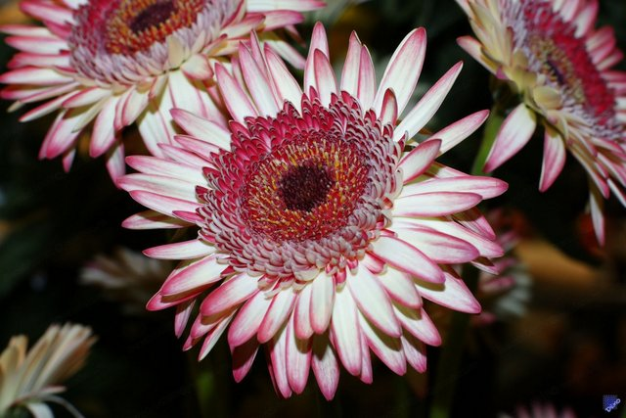
Симметрия у растений:
Характерная для растений симметрия конуса хорошо видна на примере любого дерева.
Цветок считается симметричным, когда каждый околоцветник состоит из равного числа частей. Цветки, имея парные части, считаются цветками с двойной симметрией и т.д. Тройная симметрия обычна для однодольных растений, пятерная - для двудольных

Slide 8
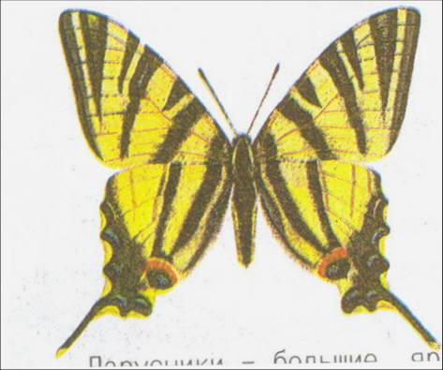
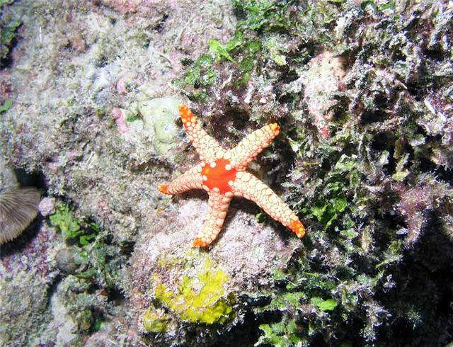
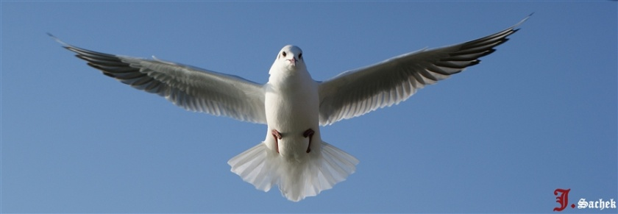
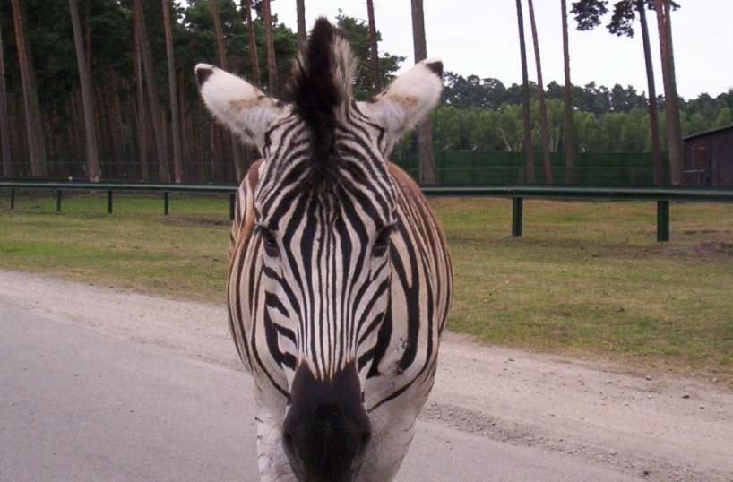
Симметрия у животных :
Под симметрией у животных понимают соответствие в размерах, форме и очертаниях, а также относительное расположение частей тела, находящихся на противоположных сторонах разделяющей линии.
Билатеральная (зеркальная) симметрия – характерная симметрия всех представителей животного мира.
Эта симметрия хорошо видна у бабочки; симметрия левого и правого проявляется здесь с почти математической строгостью. Можно сказать, что каждое животное (а также насекомое, рыба, птица) состоит из двух энантиоморфов – правой и левой половин. Энантиоморфами являются также парные детали, одна из которых попадает в правую, а другая в левую половину тела животного. Так, энантиоморфами являются правое и левое ухо, правый и левый глаз, правый и левый рог и т.д.

Slide 9
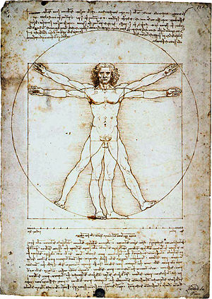
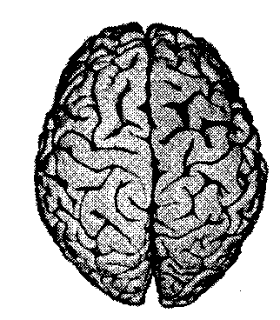
Симметрия у человека:
Человеческое тело обладает билатеральной симметрией (внешний облик и строение скелета). Эта симметрия всегда являлась и является основным источником нашего эстетического восхищения хорошо сложенным человеческим телом. Тело человека построено по принципу двусторонней симметрии. Но если разделить человеческое тело пополам, то можно заметить что не каждая его часть равна. У кого-то правая нога длиннее левой, или рука, пальцы и т.д
Большинство из нас рассматривает мозг как единую структуру, в действительности он разделён на две половины. Эти две части - два полушария - плотно прилегают друг к другу. В полном соответствии с общей симметрией тела человека каждое полушарие представляет собой почти точное зеркальное отображение другого

Slide 10
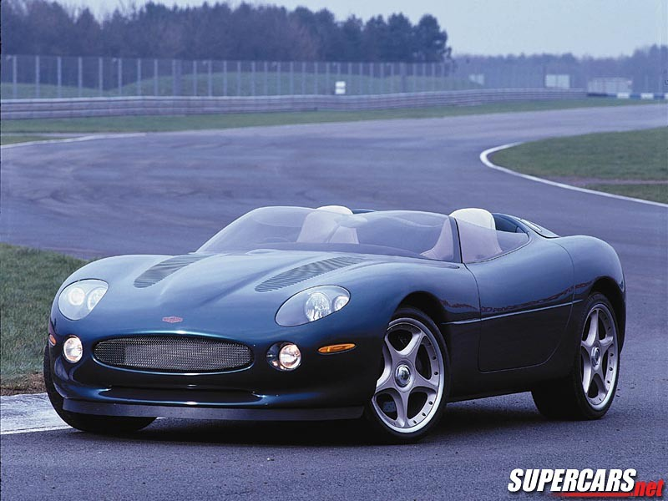
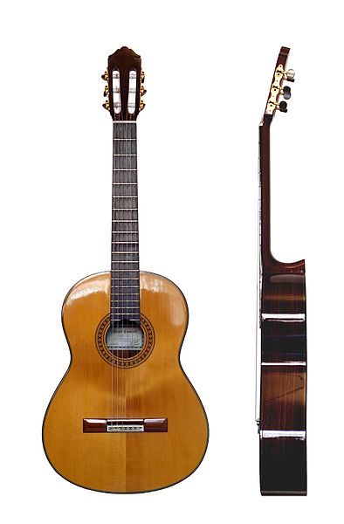
Симметрия в технике
Симметрия в технике
наблюдается очень часто.
Я думаю люди это делают, потому что такой техникой удобнее пользоваться.

Slide 11
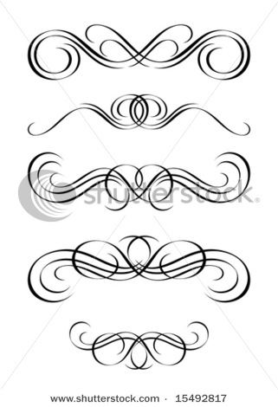
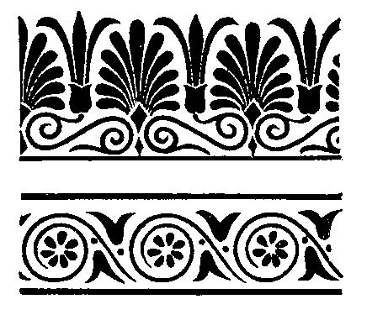
Симметрия в быту :
Орнамент и Бордюры

Slide 12
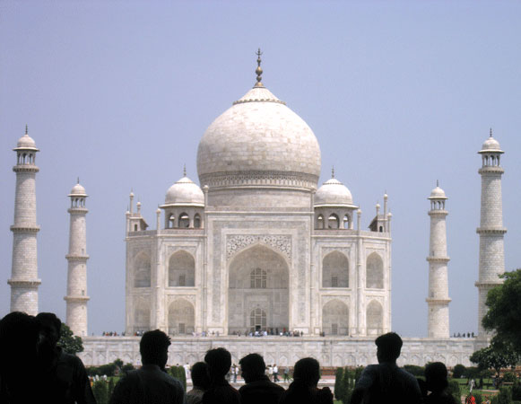
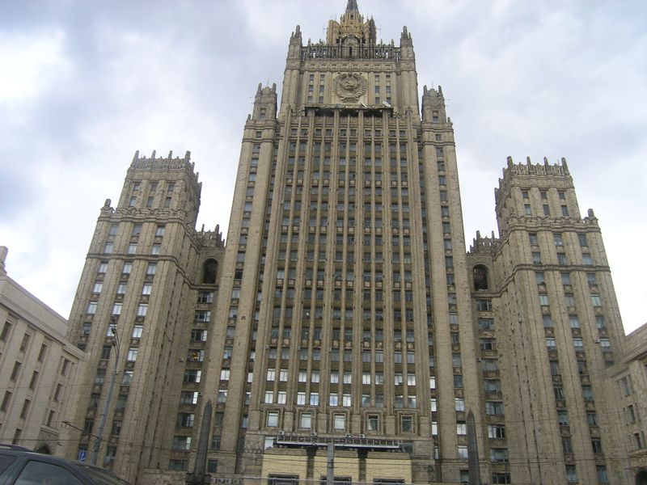
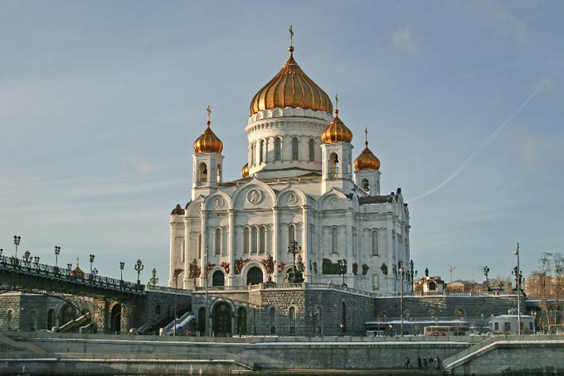
Симметрия в искусстве:
В архитектуре:
Архитектура бесконечно разнообразна. И все же самый древний храм и современный дом, подобно человеческим лицам, имеют множество общих черт. В своем творчестве архитекторы располагают только строительным материалом и пространством. Все остальное в архитектурном облике здания архитектор создает собственной фантазией. В качестве художественных средств он использует композицию, пропорциональное соотношение здания и его частей, живопись и скульптуру, окружающую природу и застройку.
Наиболее ясны и уравновешены здания с симметричной композицией.

Slide 13
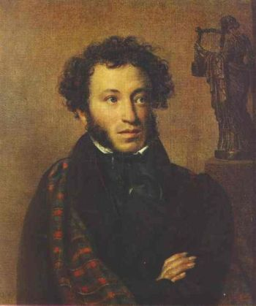
Симметрия в поэзии и музыке:
В поэзии мы имеем дело с единством симметрии и асимметрии. «Душа музыки – ритм – состоит в правильном периодическом повторении частей музыкального произведения, - писал в 1908 году известный русский физик Г.В. Вульф. – Правильное же повторение одинаковых частей в целом и составляет сущность симметрии.
В стихотворениях подразумевается симметрия чередования рифм, ударных слогов, то есть опять таки ритмичность. Композитор в своей симфонии может по нескольку раз возвращаться к одной и той же теме, постепенно разрабатывая ее.
Все ярко, все бело кругом.
На стеклах легкие узоры,
Сорок веселых на дворе
Деревья в зимнем серебре
И мягко устланные горы
Зимы блистательным ковром
Пушкин А.С. «Евгений Онегин»

Slide 14
Симметрия в русском языке:
Буквы А, М, Т, Ш, П имеют вертикальную ось симметрии
В, З, К, С, Э, В, Е – горизонтальную.
А буквы Ж, Н, О, Ф, Х имеют по две оси симметрии.
Симметрию можно увидеть и в словах: казак, шалаш.
Есть и целые фразы с таким свойством (если не учитывать пробелы между словами). Такие слова называются палиндромами.
“Искать такси”,
“Аргентина манит негра”,
“Ценит негра аргентинец”,
“Леша на палке клапана шел”
“А роза упала на лапу Азора”

Slide 15
Симметрия в математике:
Центральная симметрия.
Две точки А и А1 называются симметричными относительно точки О, если О – середина отрезка АА1. Точка О считается симметричной самой себе.
Осевая симметрия.
Преобразование фигуры F в фигуру F1, при котором каждая ее точка переходит в точку, симметричную относительно данной прямой, называется преобразованием симметрии относительно прямой а. Прямая а называется осью симметрии.
Зеркально-поворотная симметрия.
Если во внутрь квадрата вписать с поворотом другой квадрат, то это и будет пример зеркально-поворотной симметрии.
Переносная симметрия.
Если при переносе плоской фигуры F вдоль заданной прямой АВ на расстояние а (или кратное этой величине) фигура совмещается сама с собой, то говорят о переносной симметрии. Прямая АВ называется осью переноса, расстояние а элементарным переносом или периодом.

Slide 16
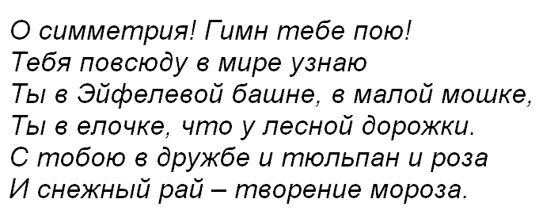
Заключение :
С симметрией мы встречаемся везде – в природе, технике, искусстве, науке. Понятие симметрии проходит через всю многовековую историю человеческого творчества. Оно встречается уже у истоков человеческого развития. Издавна человек использовал симметрию в архитектуре. Древним храмам, башням средневековых замков, современным зданиям она придает гармоничность, законченность. Симметрия буквально пронизывает весь окружающий нас мир
Знание геометрических законов природы имеют огромное практическое значение. Мы должны не только научиться понимать эти законы, но и заставлять служить нам на пользу.

Slide 17
Спасибо за внимание!

